Slide 1
Guía rápida de Jira
Leonardo Guillen
Juan Pablo Carrillo

Slide 2
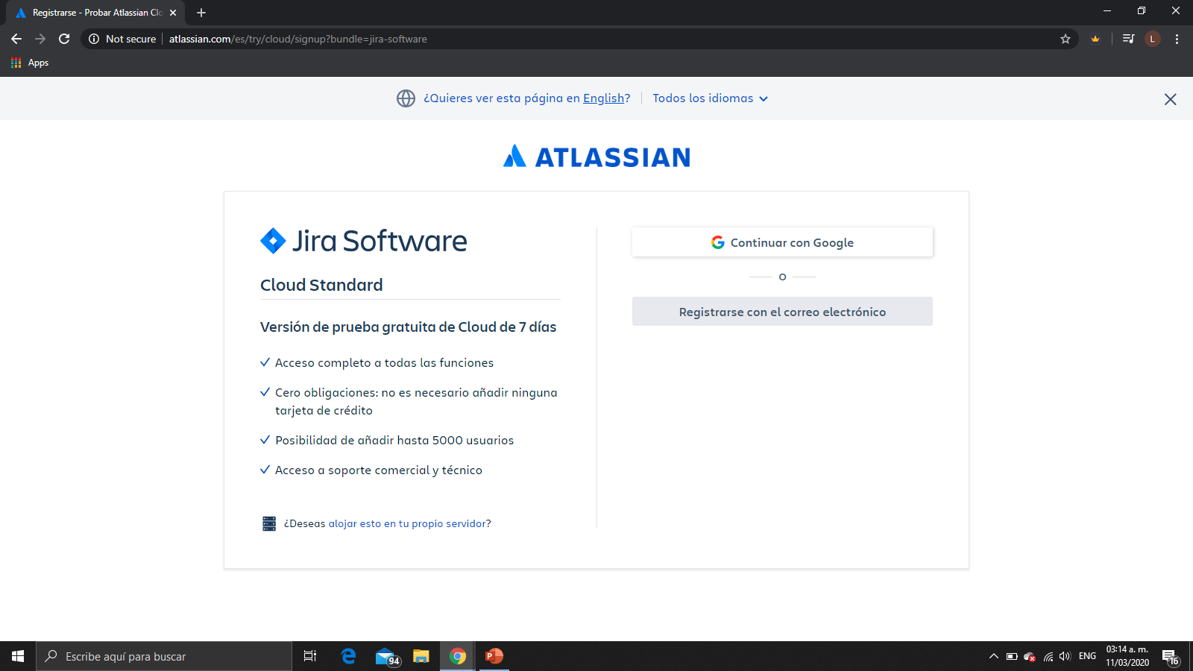
Para utilizar la versión gratis de Jira, empezamos por registrarnos, ya sea con nuestro correo de Google o con cualquier otro correo electrónico que deseemos.

Slide 3
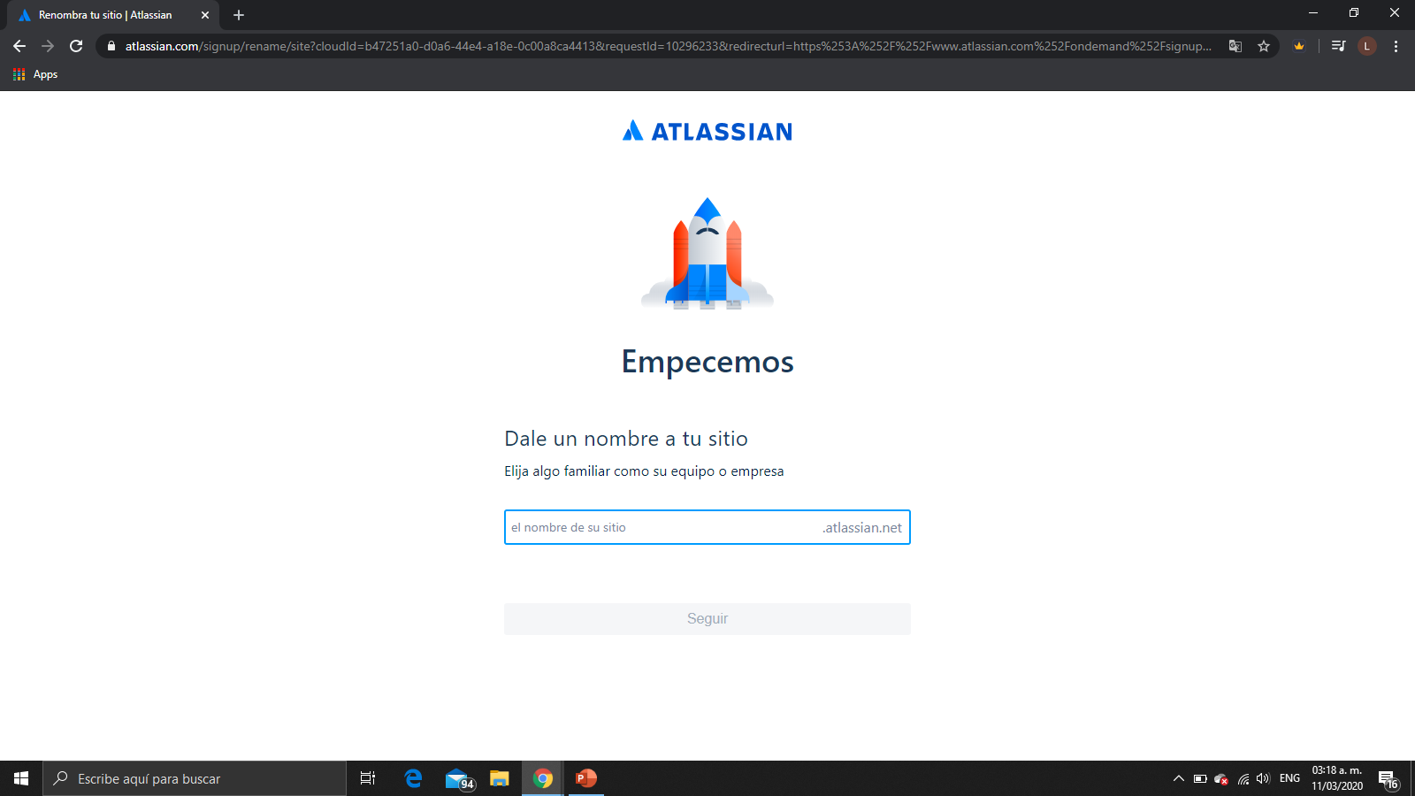
Procedemos a elegir el nombre que tendrá nuestro sitio, que es el que usaremos siempre.

Slide 4
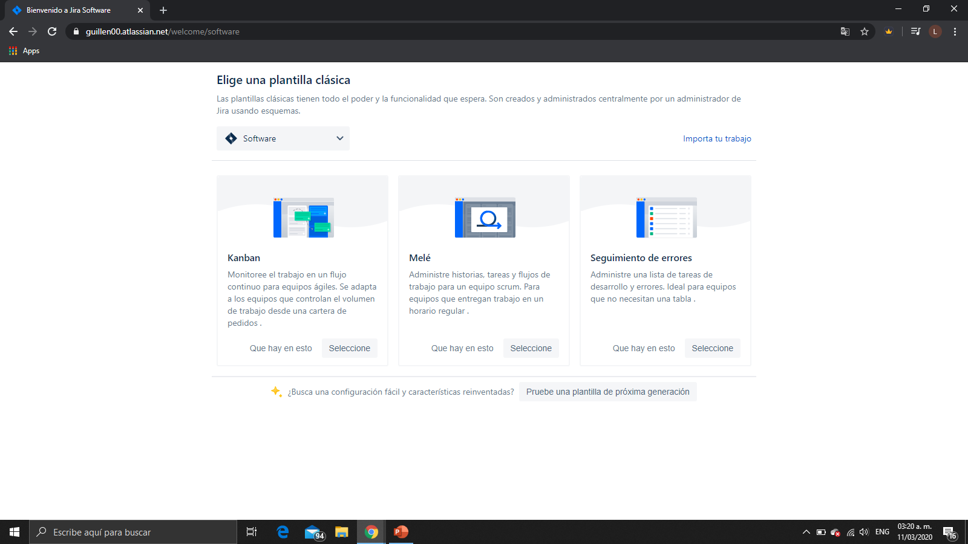
Se nos da la opción de elegir entre algunas plantillas que nos ofrece la pagina para la administración de nuestro proyecto, en este caso usaremos Kanban

Slide 5
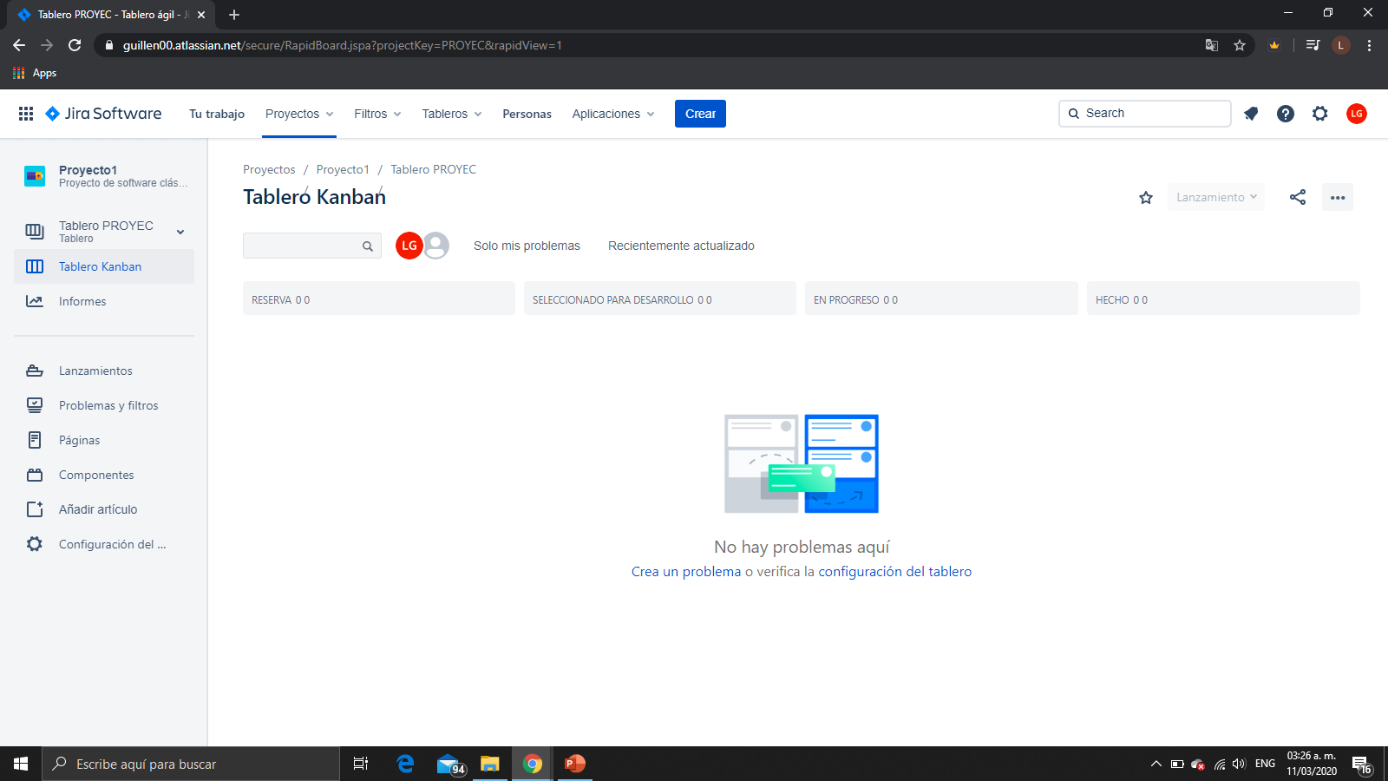
Una vez creado nuestro proyecto y elegida la plantilla, se nos abrirá este panel , el cual es el panel principal, donde realizaremos la gestión de nuestro proyecto

Slide 6
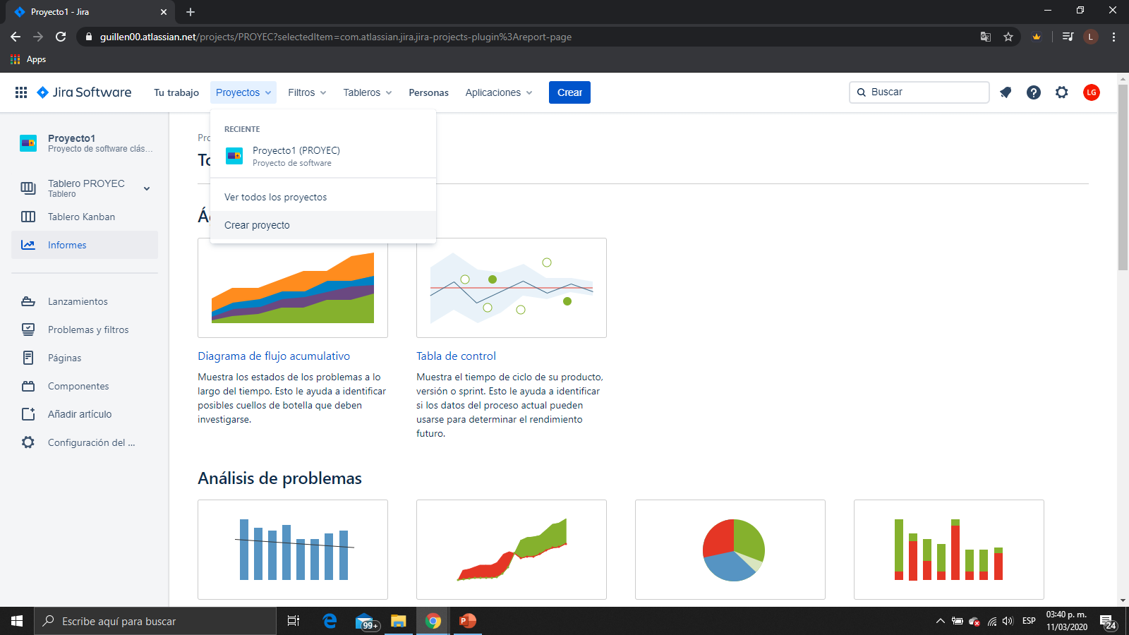
En la parte superior, en proyectos, podemos ver o buscar los otros proyectos que tengamos creados, además de crear un nuevo proyecto

Slide 7
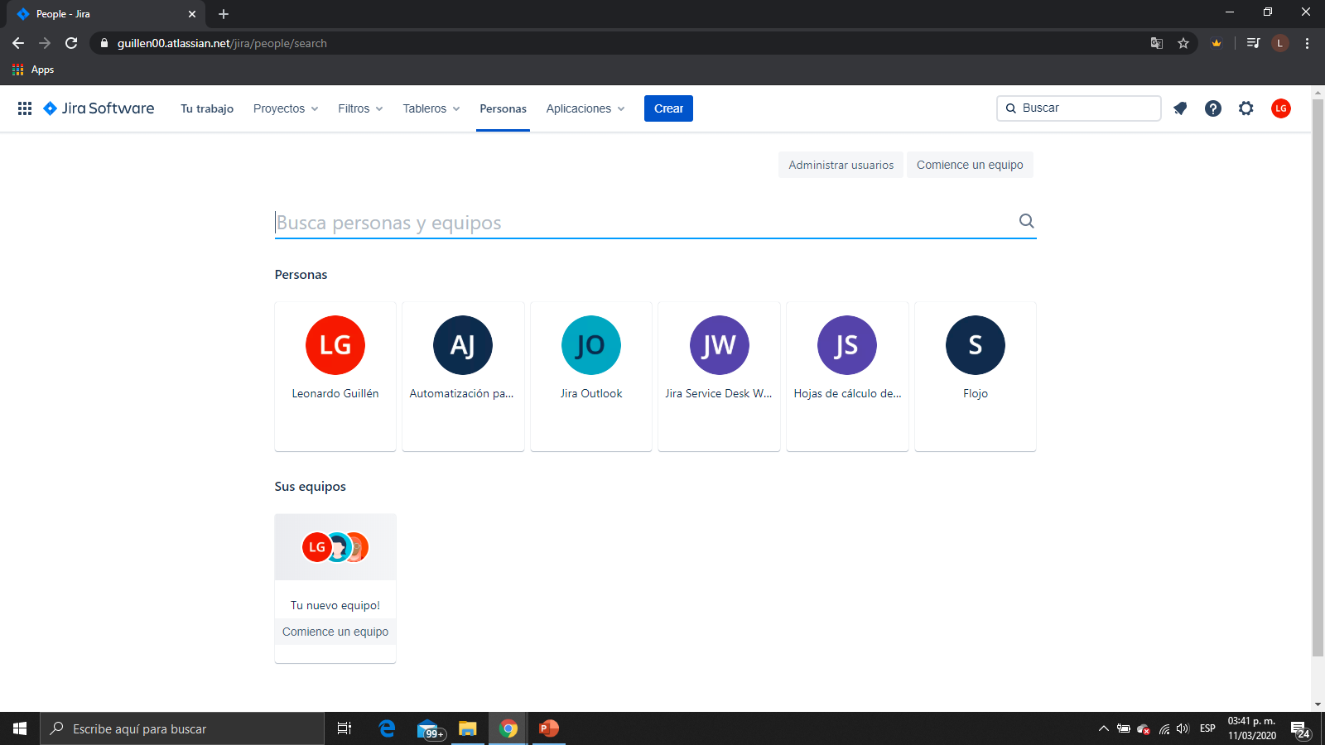
En la parte superior, en Personas, podemos buscar personas o equipos de personas, ya sea para agregar alguna a nuestro equipo o por si queremos unirnos a algún equipo

Slide 8
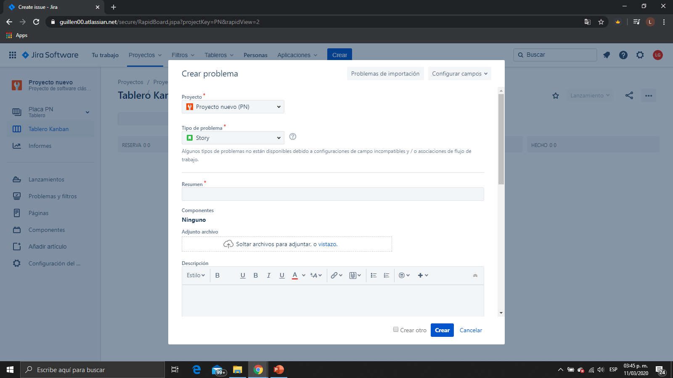
Así es como añadimos incidencias a nuestro proyecto. Aquí podemos elegir en que proyecto agregar la incidencia, además de su tipo, un resumen de esta, descripción y luego existen más opciones para agregar.

Slide 9
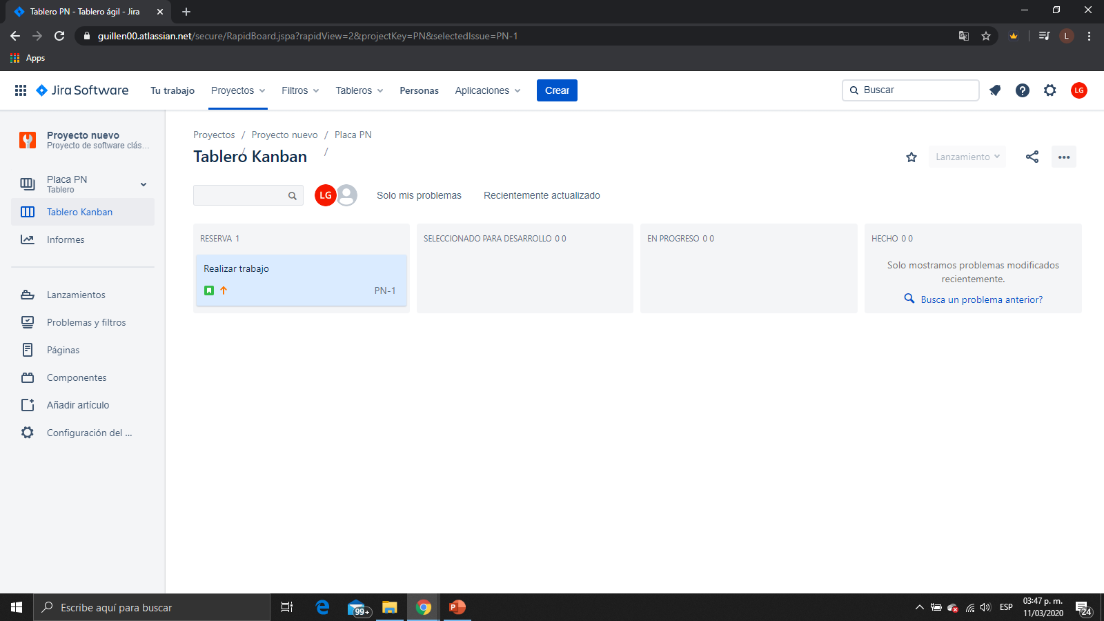
Una vez creada una incidencia, esta se agrega en el backlog. Aquí lo importante es como vamos a gestionar nuestras incidencias

Slide 10
Aquí, simplemente podemos arrastrar las incidencias de un lado hacia otro, ya sea para colocarlas en la parte de seleccionado para el desarrollo, en progreso, o en hecho, cuando ya se haya terminado con la incidencia

Slide 11
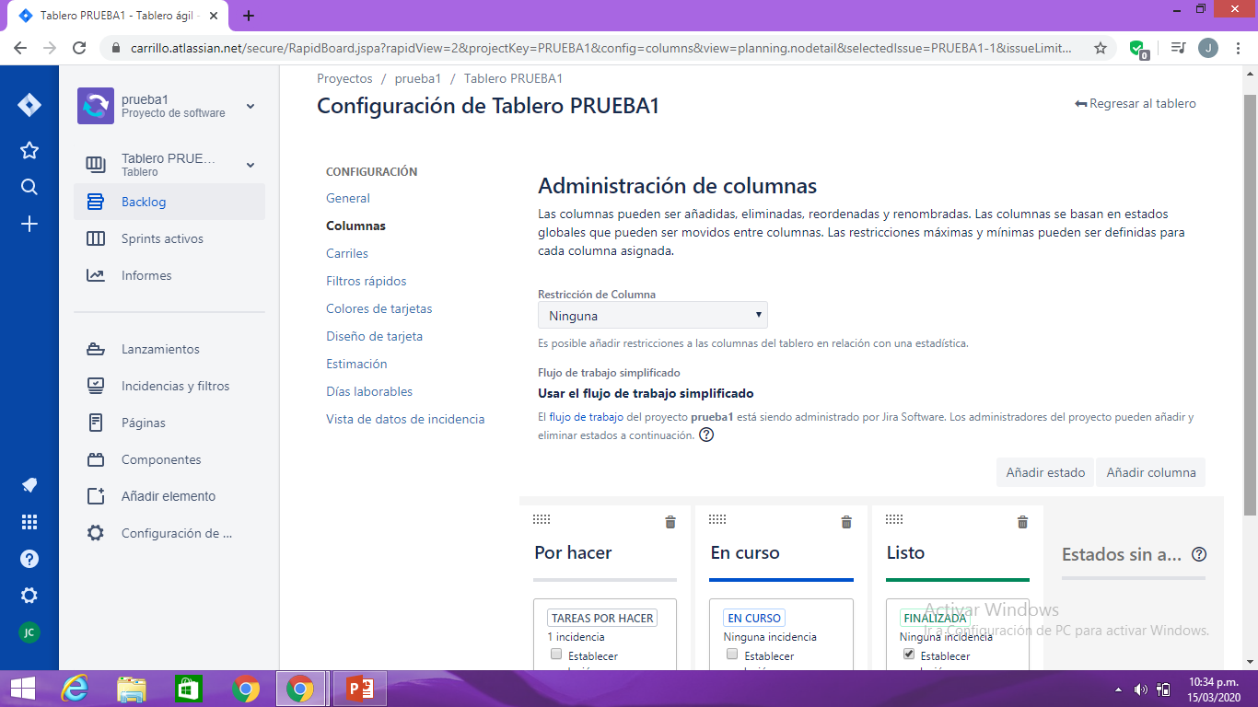
En la parte de configurar el backlog, podemos modificar las columnas, ya sea sus nombres o sus estados, para adecuarlas a las necesidades de nuestro equipo de trabajo, además de otras opciones de utilidad.

Slide 12
Por ultimo, tenemos la parte de informes, donde el diagrama de flujo acumulado el cual nos muestra por cuanto tiempo se ha mantenido el trabajo acumulado en cada una de las columnas que tenemos.
Esto nos sirve para darnos cuenta de una forma grafica, que tanto ha avanzado el equipo con las tareas, a través de los días y en que partes se ha avanzado mas o que partes están estancadas.

